Slide 1

Dr. SATHIYARAJ THANGASAMY
Assistant Professor | Editor-in-Chief | Distributor at Mi Lifestyle Marketing | Researcher in Tamil & Computational Linguistics | LLM | RAG | AI | ML
E-Mail: sathiyarajkkt@gamail.com
Conduct: 9600370671Dr. SATHIYARAJ THANGASAMY
Assistant Professor | Editor-in-Chief | Distributor at Mi Lifestyle Marketing | Researcher in Tamil & Computational Linguistics | LLM | RAG | AI | ML
E-Mail: sathiyarajkkt@gamail.com
Conduct: 9600370671
Dr. SATHIYARAJ THANGASAMY
Distributor at Mi Lifestyle Marketing | Assistant Professor | Editor-in-Chief | Researcher in Tamil & Computational Linguistics | LLM | RAG | AI | ML
E-Mail: sathiyarajkkt@gamail.com, Conduct: 9600370671

Slide 2

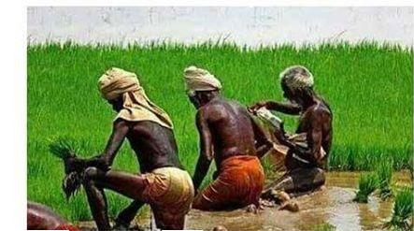

Slide 3
(இந்தத் தொழிலில் இணைவதற்குரிய தகுதிகள் )
பைக்கில் செல்லும் நீங்கள் காரில் செல்ல வேண்டும் எனும் ஏக்கம் உள்ளவரா?
சிறுவயதில் நாம் பட்ட கஷ்டங்கள் நம் அடுத்த தலைமுறைக்கும் ஏற்படக் கூடாது என எண்ணுபவரா?
வாழ்நாள் முழுவதும் தன் சொந்த வருமானத்தில் வாழ வேண்டும் எனும் தன்மானம் உள்ளவரா?
‘நேர்மையான வழியில்’ பணம் சம்பாதிக்க வேண்டும் எனும் எண்ணமுள்ளவரா?
உடல் ஆரோக்கியத்தை விரும்புபவரா?
பத்தோடு பதினோராம் நபராக இல்லாமல் ஒரு பெரிய அணிக்குத் தலைமை தாங்கும் கனவு உள்ளவரா?
வாழ்நாள் முழுவதும் கடனில்லா வாழ்க்கைமுறையை வாழ வேண்டும் என எண்ணுபவரா?

Slide 4
(செலவின விவரம் - ஒரு மாதத்திற்கு)
வாடகை – 13000.00
மின் கட்டணம் – 500.00
அரிசி – 1550.00
மொபைல் ரீசார்ஜ் (2நபர்) – 598.00
டிவி - ரீசார்ஜ் – 250.00
குழந்தைகள் - (பிறமொழிப் பயிற்சி வகுப்பு, ECA) – 1700.00
பால் – 1000.00
சிலிண்டர் – 1000.00
மளிகை – 2500.00
காய்கறி, பழங்கள் – 4000.00
மருத்துவம் – 1000.00
தீனி – 2000.00
பெட்ரோல் (டூவீலர்) – 2000.00
முடி வெட்டுதல் (2நபர்) – 300.00
வேன் வாடகை – 4500.00
கூடுதல் = 33898.00
(இதர செலவினம் – ஓர் ஆண்டுக்கு)
பள்ளிக் கட்டணம் – 10,000.00, பண்டிகைகள், திருவிழாக்கள் – 20,000.00, மொய் – 20,000.00-30,000, பயணம் – 10,000.00, நன்கொடை – 2000.00

Slide 5
அன்றாடம் நான் செய்யும் செலவுகள்மூலம் எனக்கு வருமானம் வருகிறது. (ஆம்/இல்லை)
இப்பொழுது கிடைக்கும் வருமானம் எனக்கும் என் குடும்பத் தேவைகளுக்கும் போதுமானதாகவே இருக்கிறது. (ஆம்/இல்லை)
இப்பொழுது நான் செய்யும் வேலையை நிறுத்தும் சூழ்நிலை வந்தால், இதுவரை நான் உழைத்த இடத்திலிருந்து வருமானம் வந்துகொண்டே இருக்கும். (ஆம்/இல்லை)
என் குடும்பத்தின் தேவைகள் மற்றும் கனவுகள் அனைத்தையும் நிறைவேற்றி விட்டேன். (ஆம்/இல்லை)
இனிமேல் நான் அரசுப்பணிக்குச் சேர்ந்தாலும் நான் ஓய்வுபெற்ற பிறகு எனக்கு ஓய்வூதியம் (Pension) வரும். (ஆம்/இல்லை)

Slide 6

“இல்லை” என்ற பதில்
உங்களிடம் இருந்தால்…?

Slide 7


இங்கே
ஒரு
வெற்றிப்பாதை

Slide 8
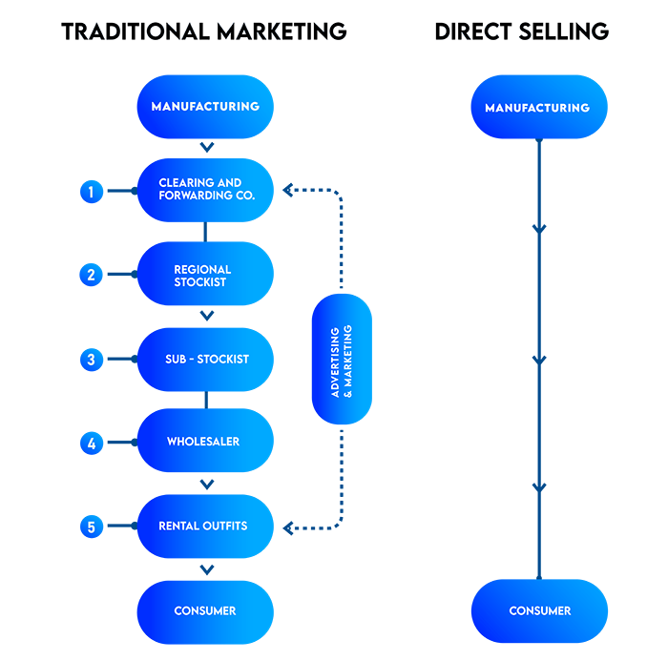






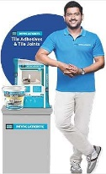

நாம் அன்றாடம் செய்யும் செலவின் மூலம் வாங்கும் பொருட்கள் நம் கையில் எப்படி வந்து சேர்கிறது.?
அதனால் பலன் அடையும் நபர்கள் யார்..?
30%
30%
70%
70%
100%
100%

Slide 9
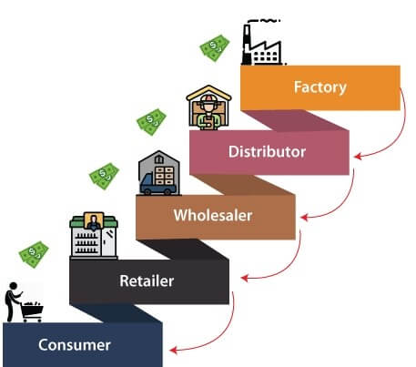
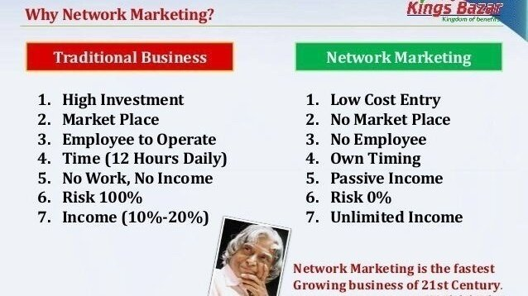

WHY DIRECT SELLING.?
Direct Selling

Slide 10
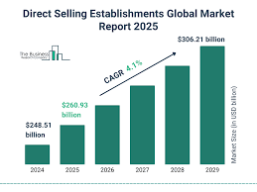
WHY DIRECT SELLING.?
Direct Selling

Slide 11
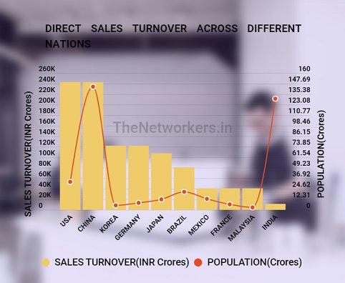
WHY DIRECT SELLING.?
Direct Selling

Slide 12

WHY DIRECT SELLING.?
Direct Selling

Slide 13

WHY DIRECT SELLING.?
Direct Selling

Slide 14

HOME CARE
THAILAND
TOUR WINNER WITH
4GM GOLD COIN

Slide 15

MI LIFE STYLE
Direct Selling

Slide 16



MI LIFE STYLE
Direct Selling

Slide 17
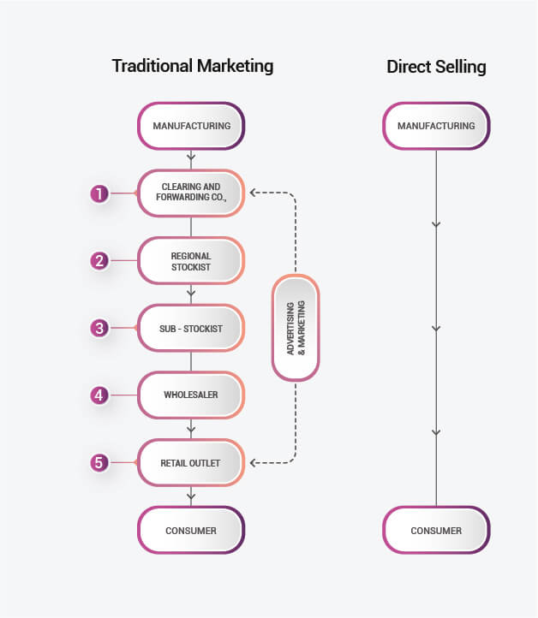
MI LIFE STYLE
Direct Selling

Slide 18

MI LIFE STYLE
Direct Selling

Slide 19
HEALTH CARE
PERSONAL CARE
FOOD AND BEVERAGE
HOME CARE
AGRO CARE

Slide 20
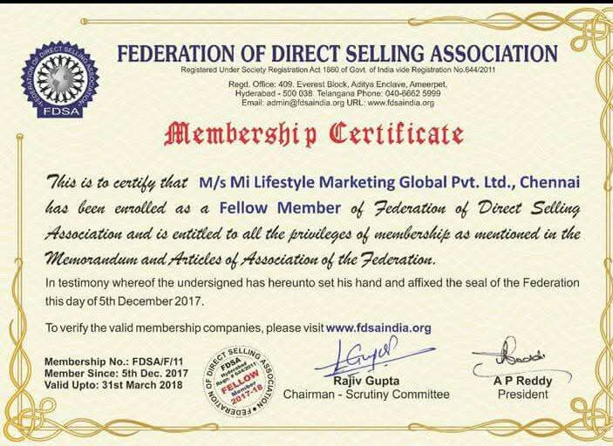

Slide 21


Slide 22


Slide 23
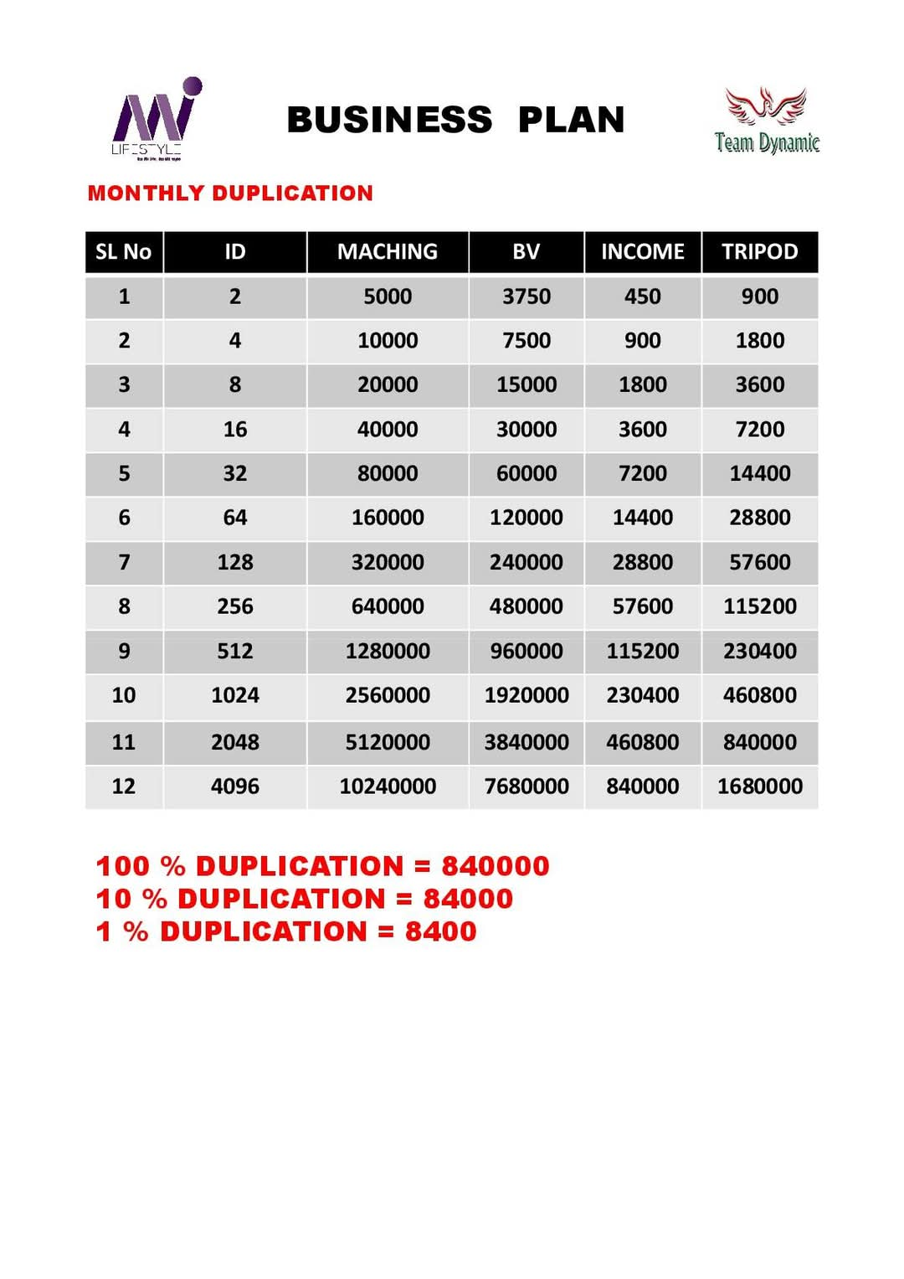
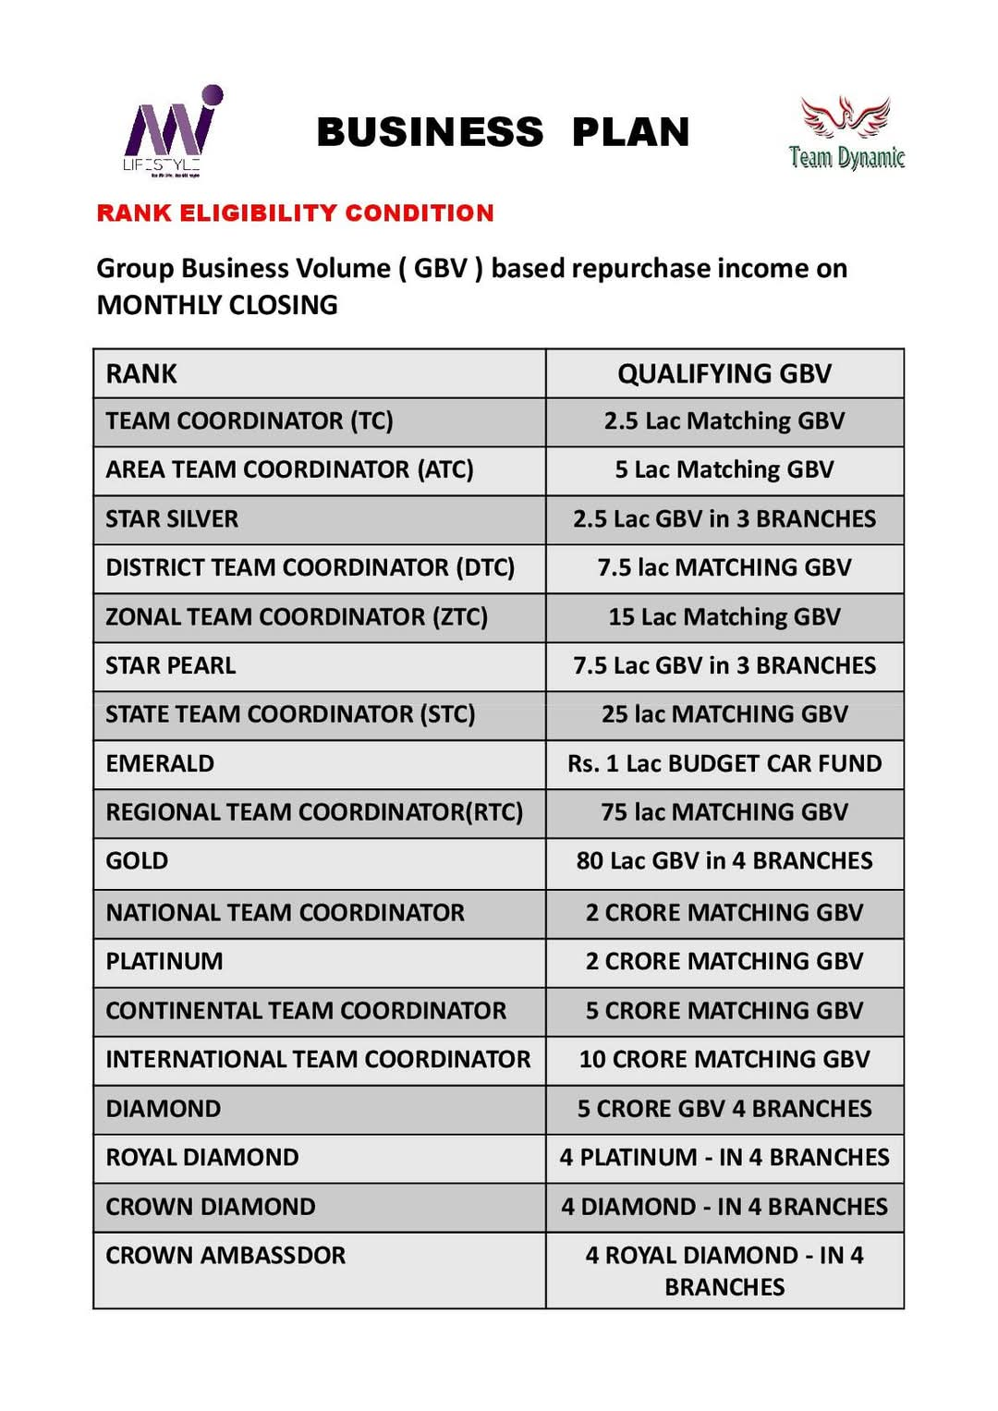

Slide 24
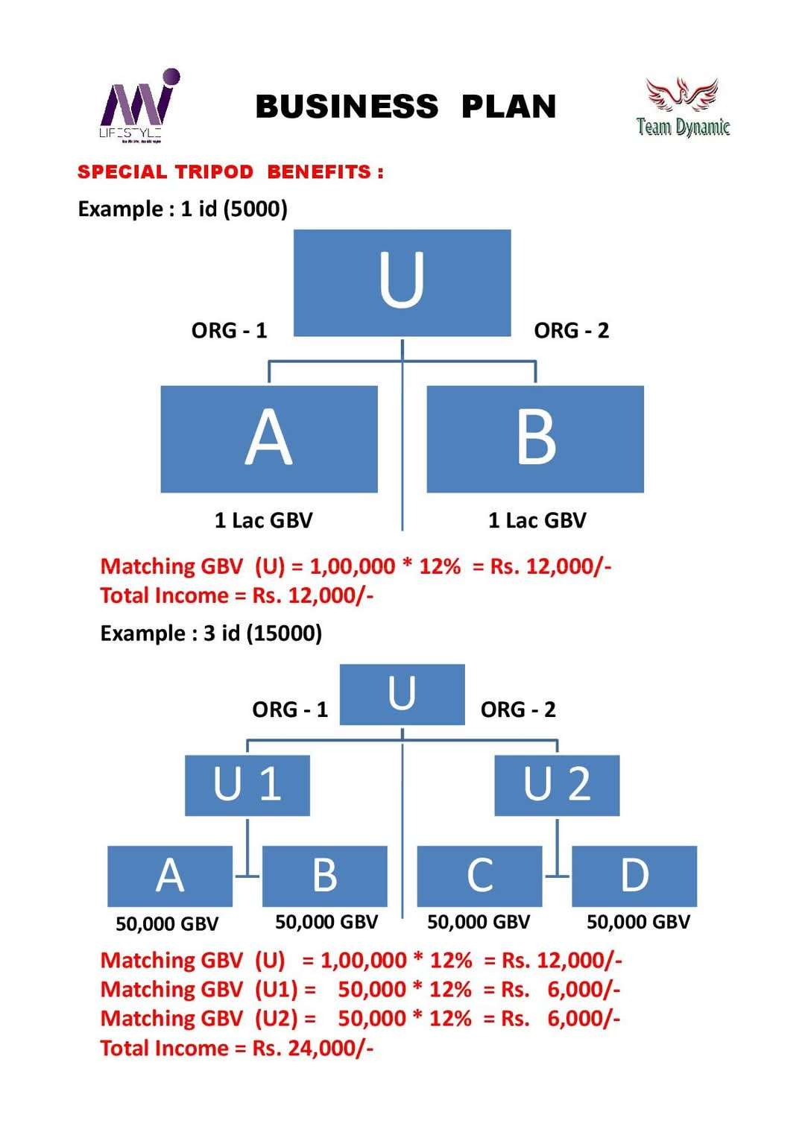
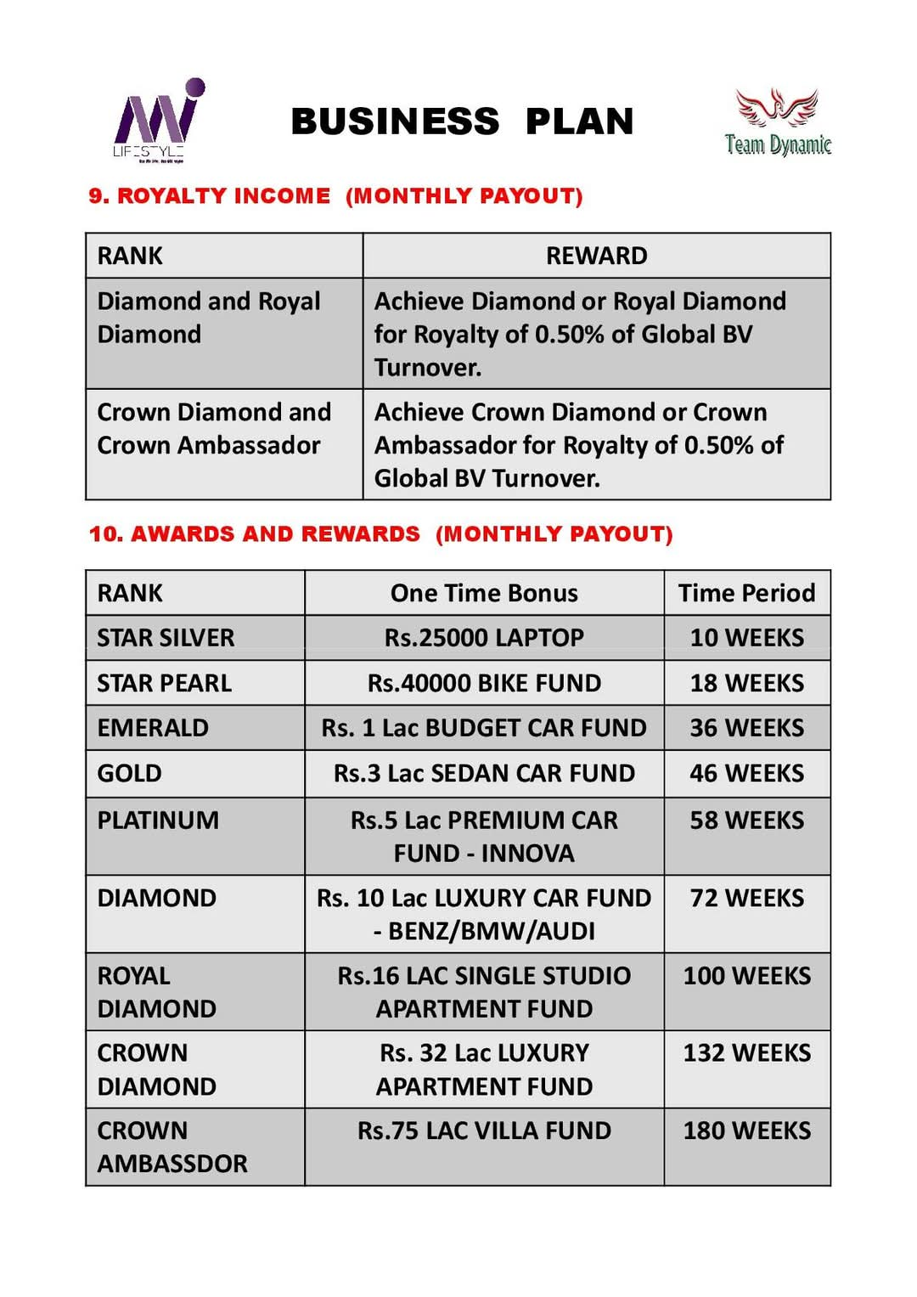

Slide 25
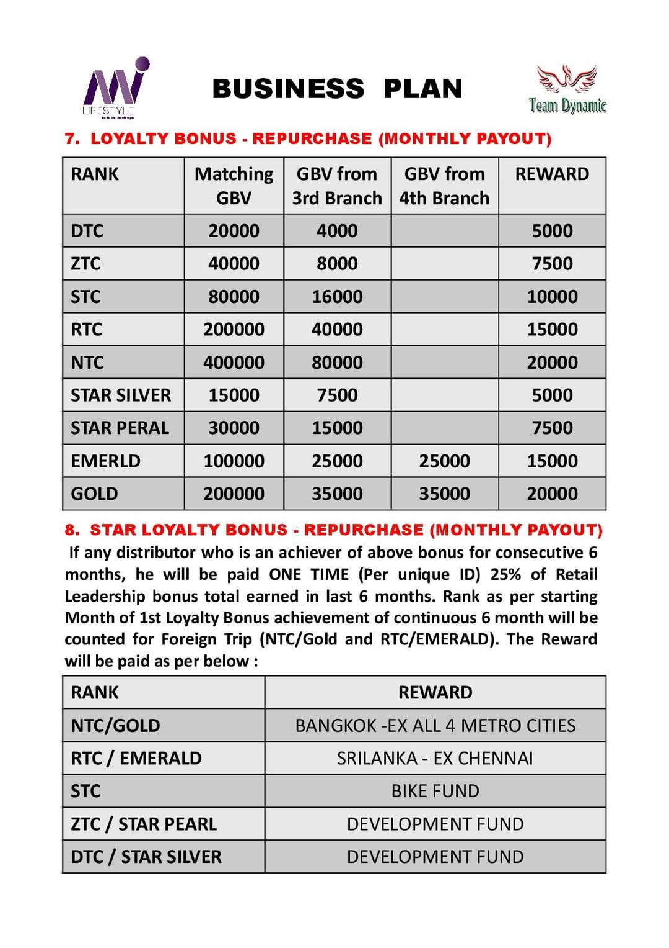

Slide 26
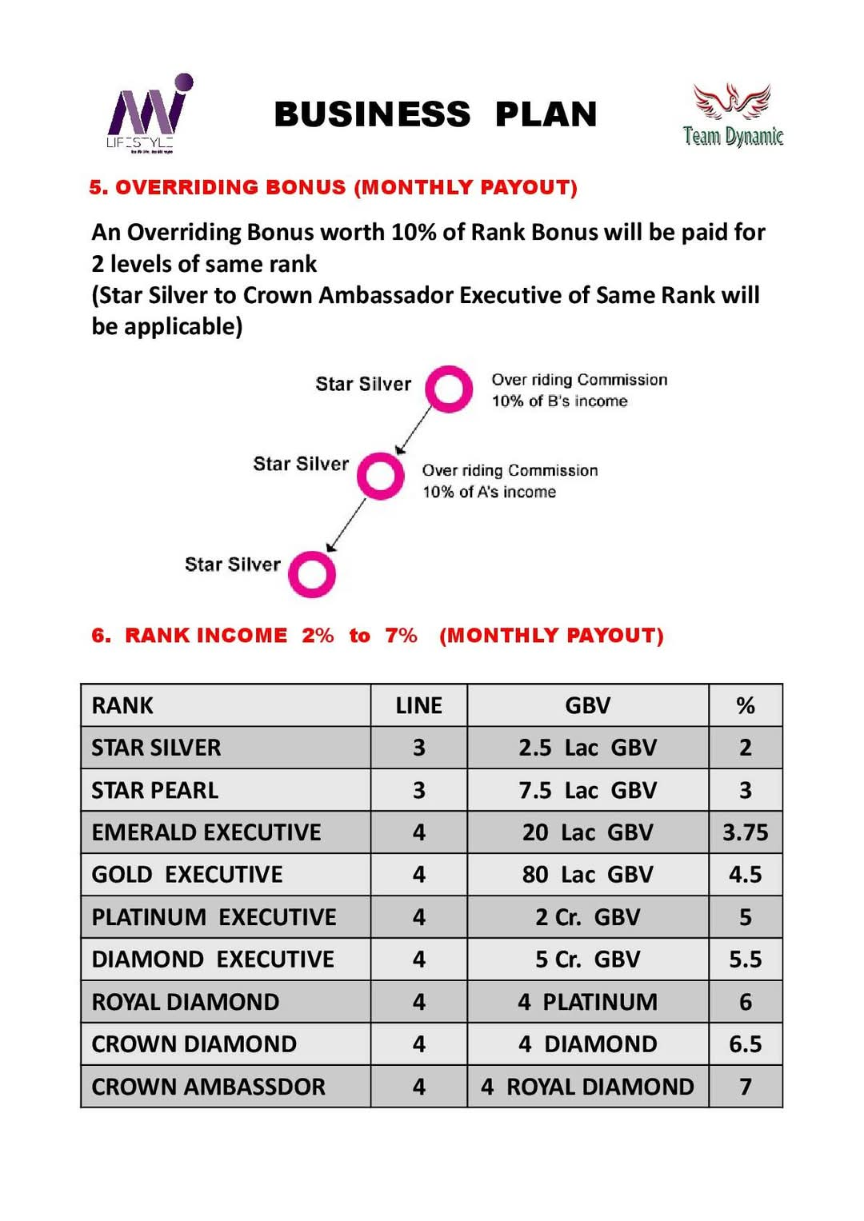

Slide 27
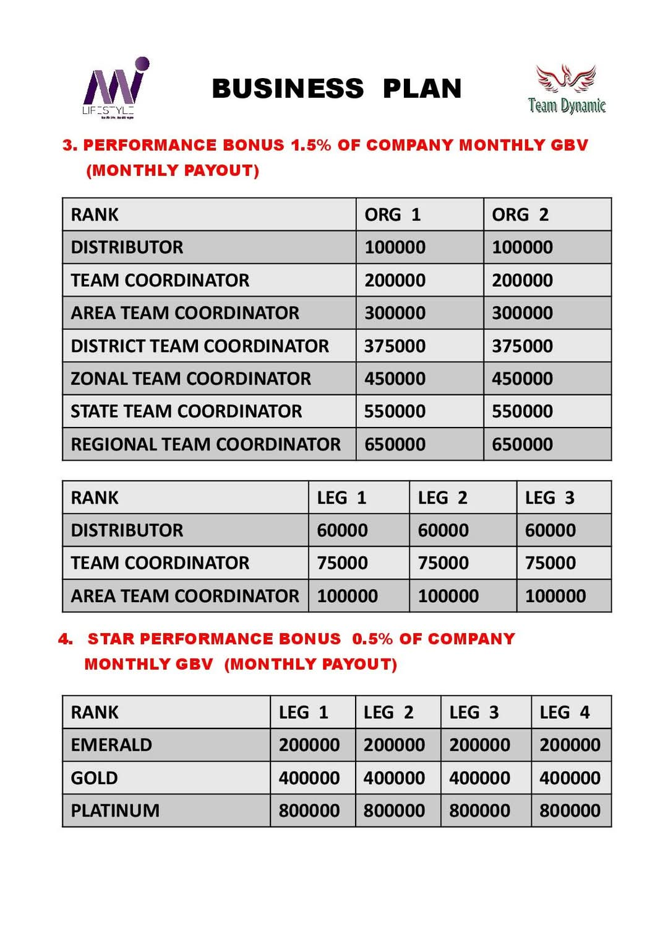

Slide 28
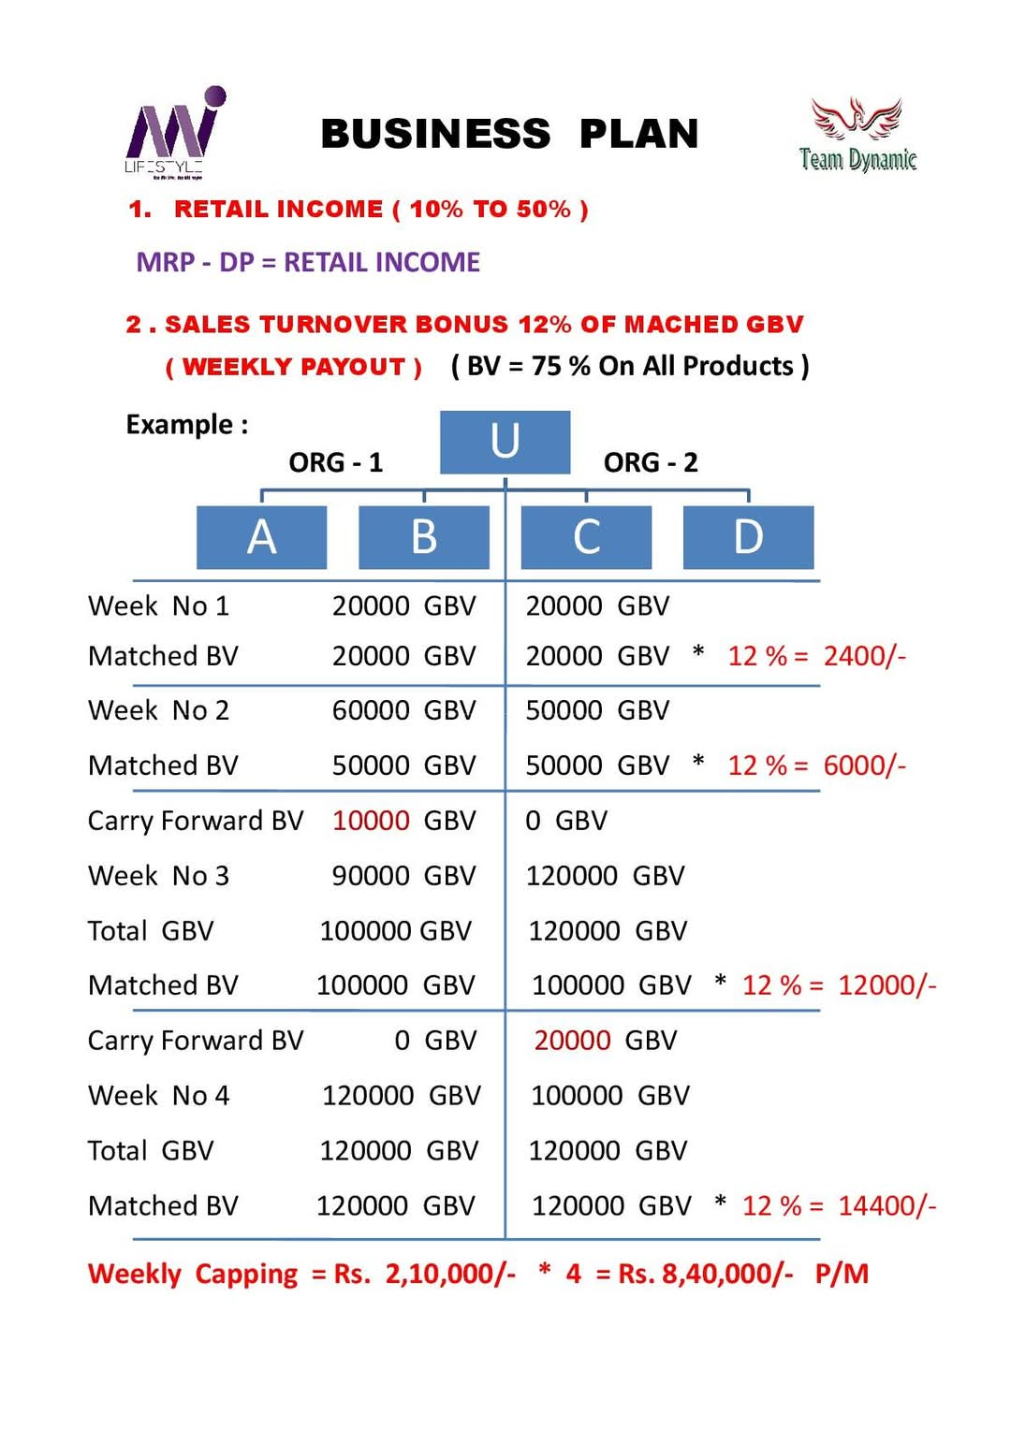


Slide 29
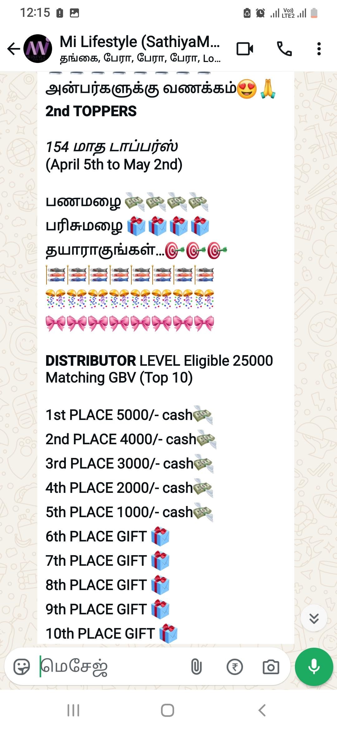
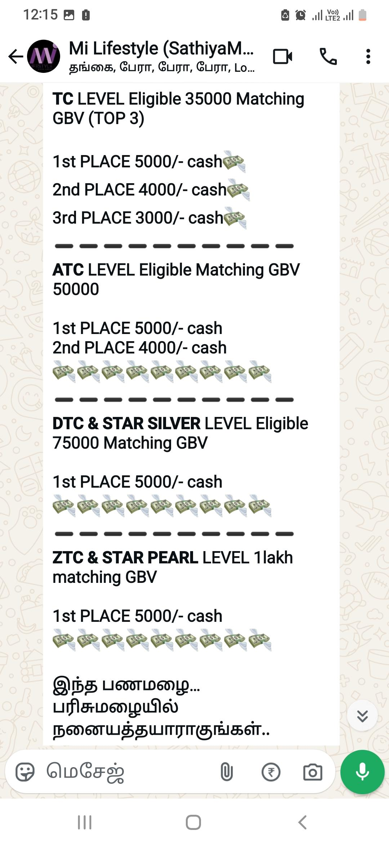
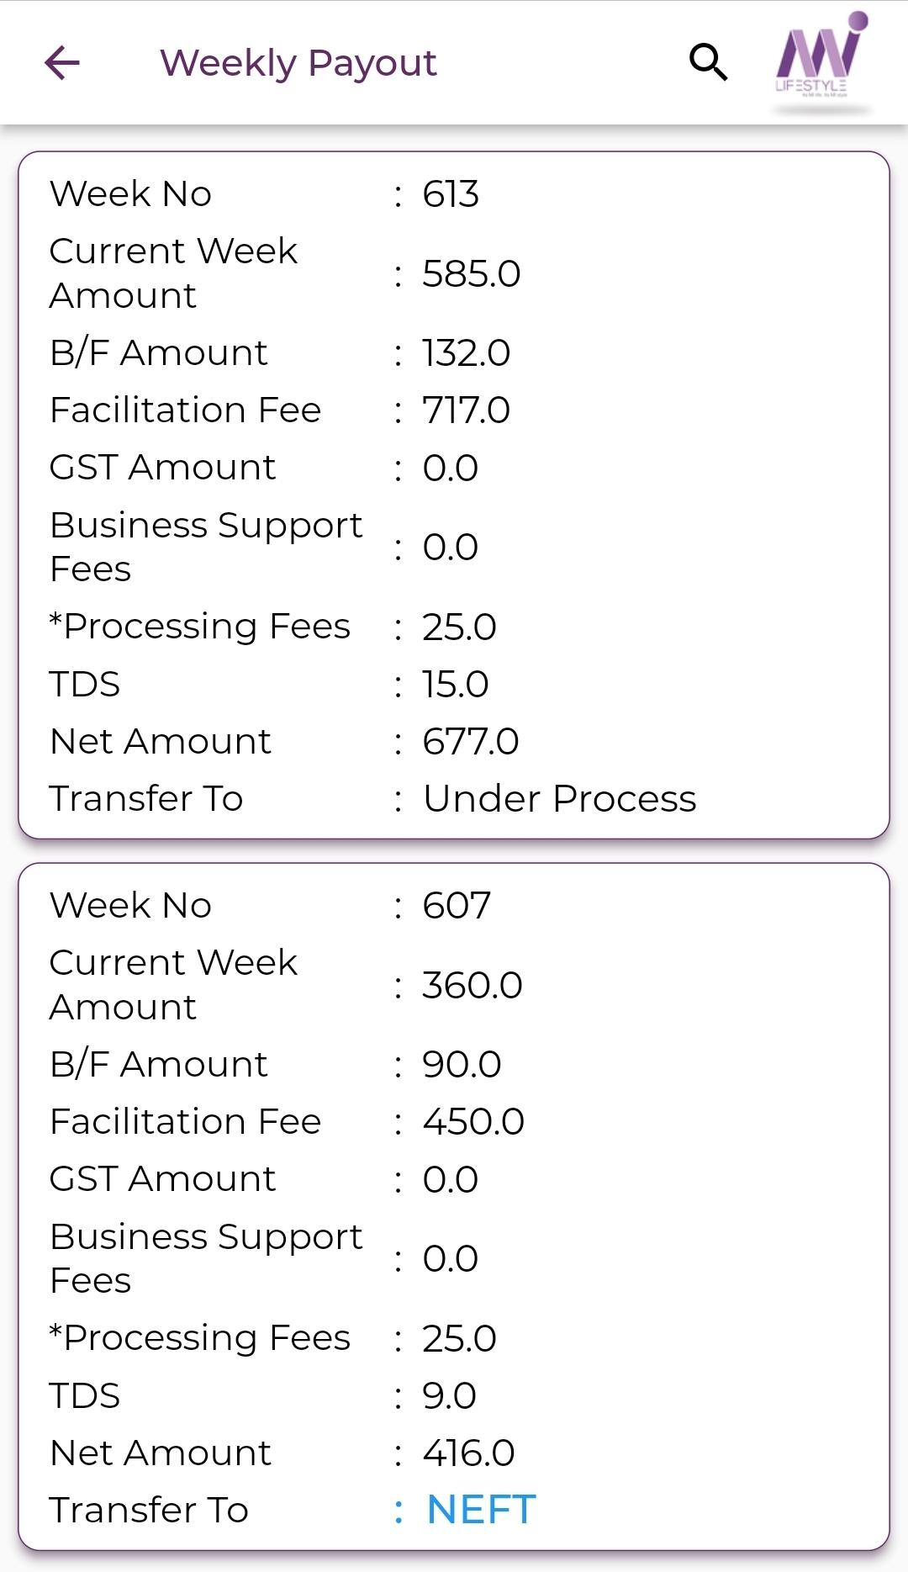

Slide 30
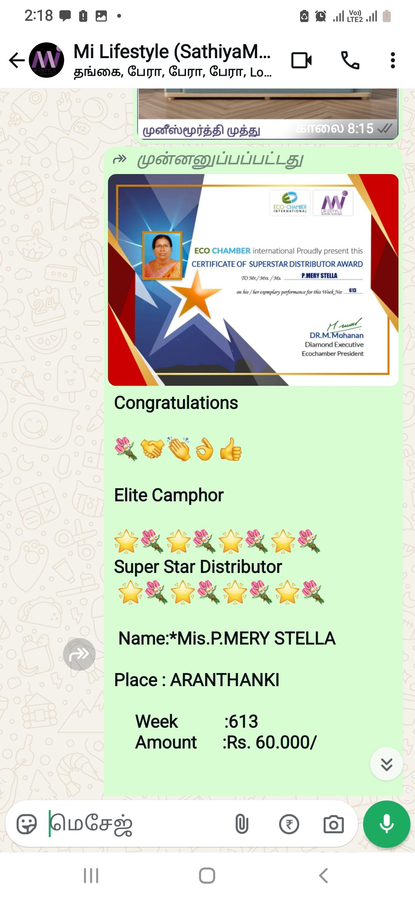


Slide 31







Slide 32

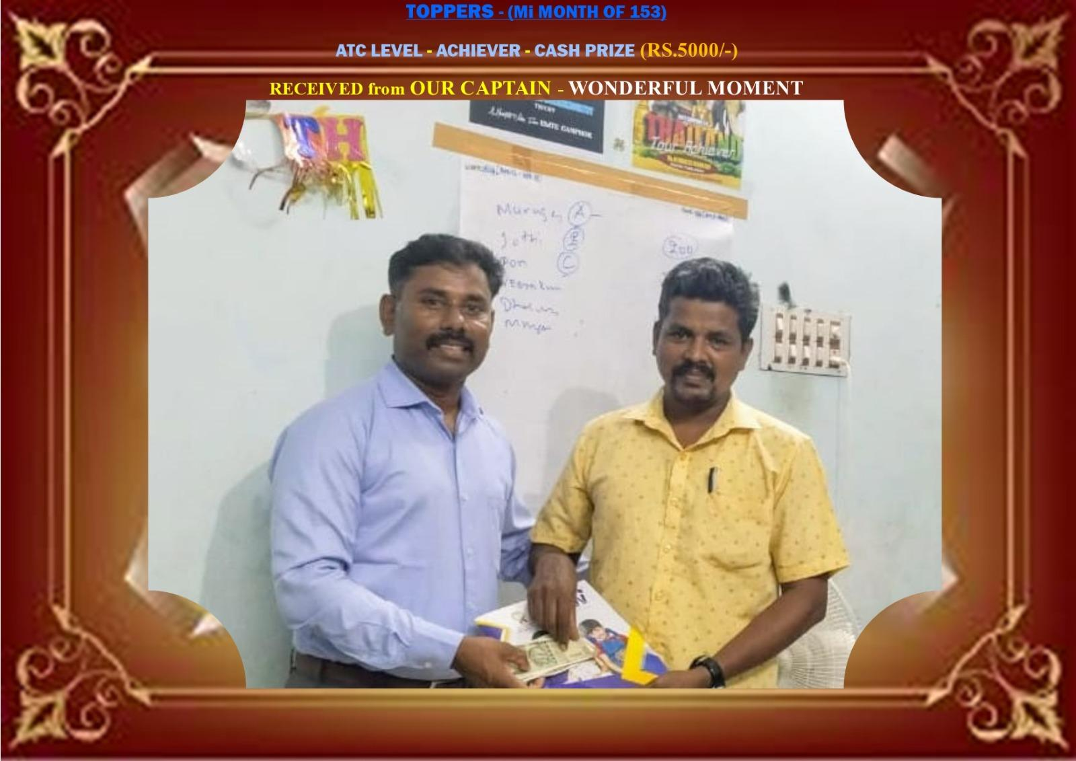

Slide 33



Slide 34



Slide 35
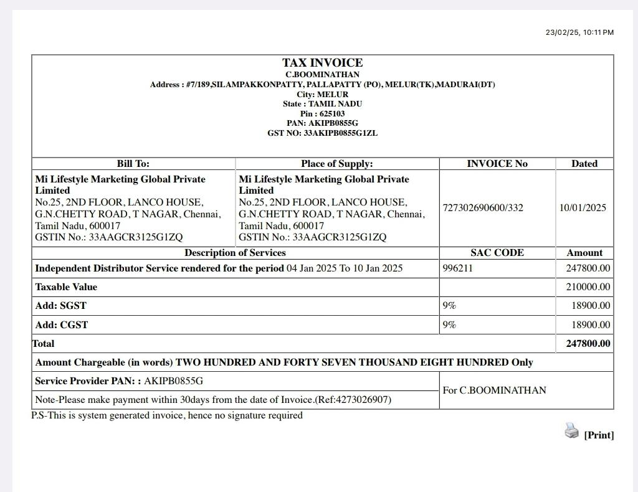

Slide 36
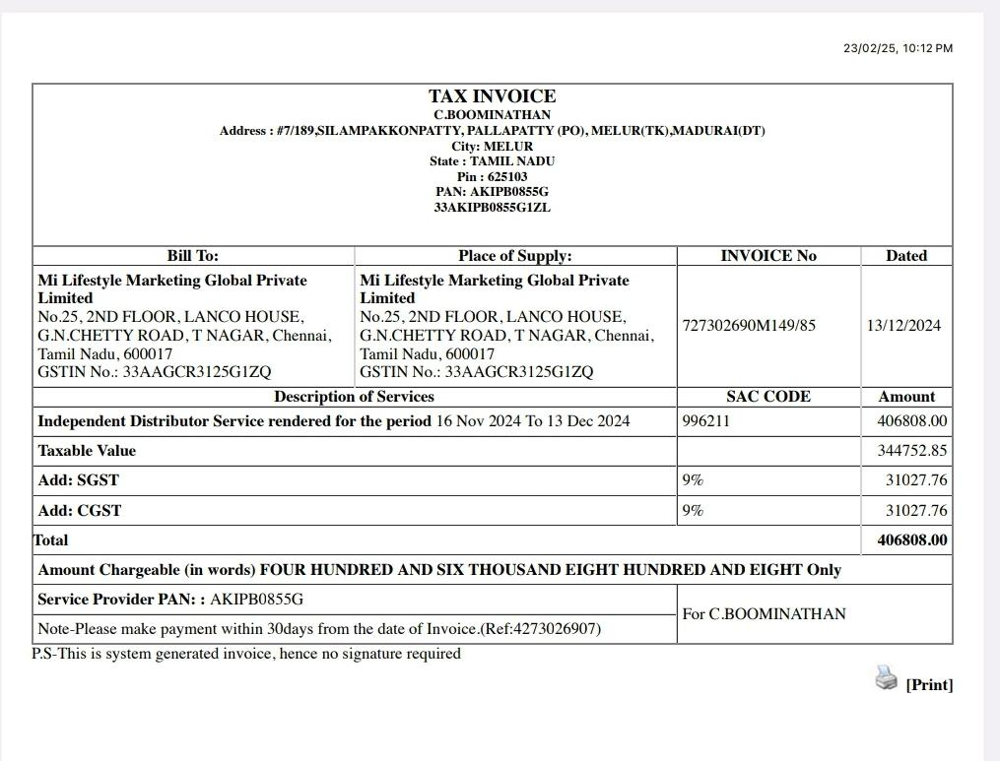

Slide 37
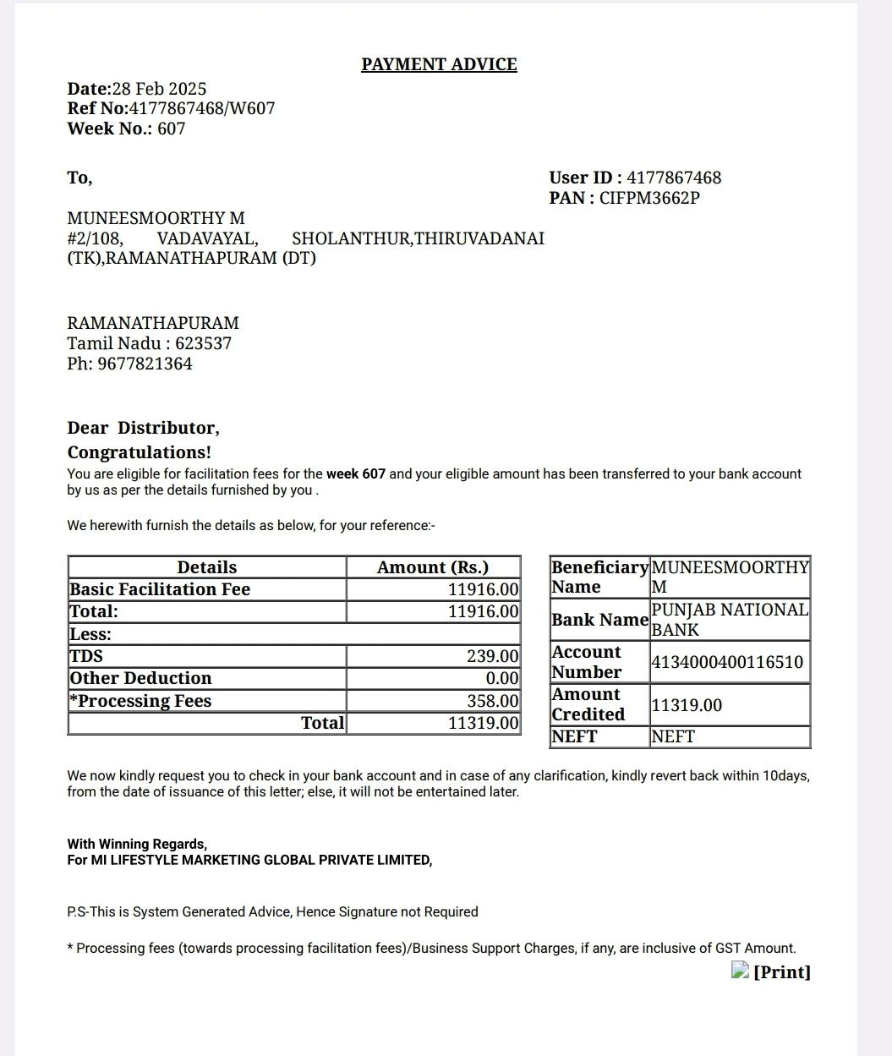
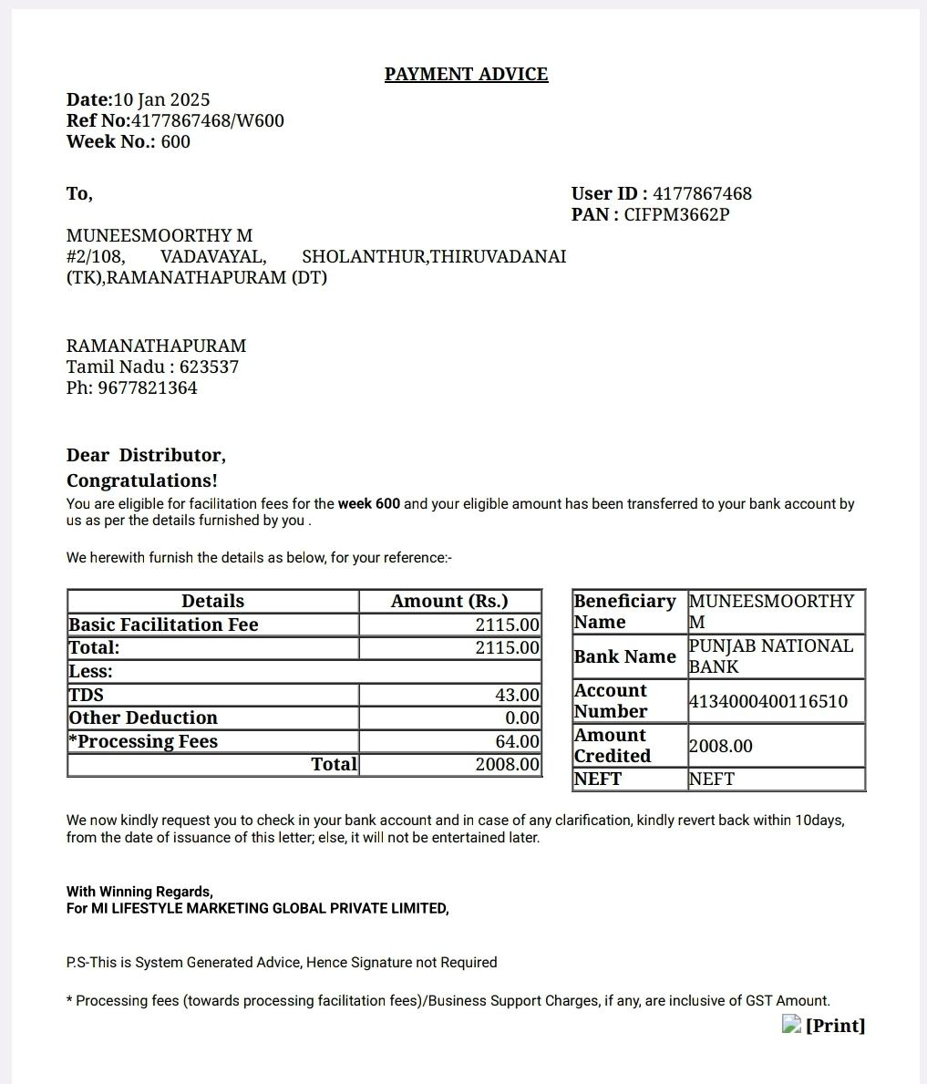

Slide 38
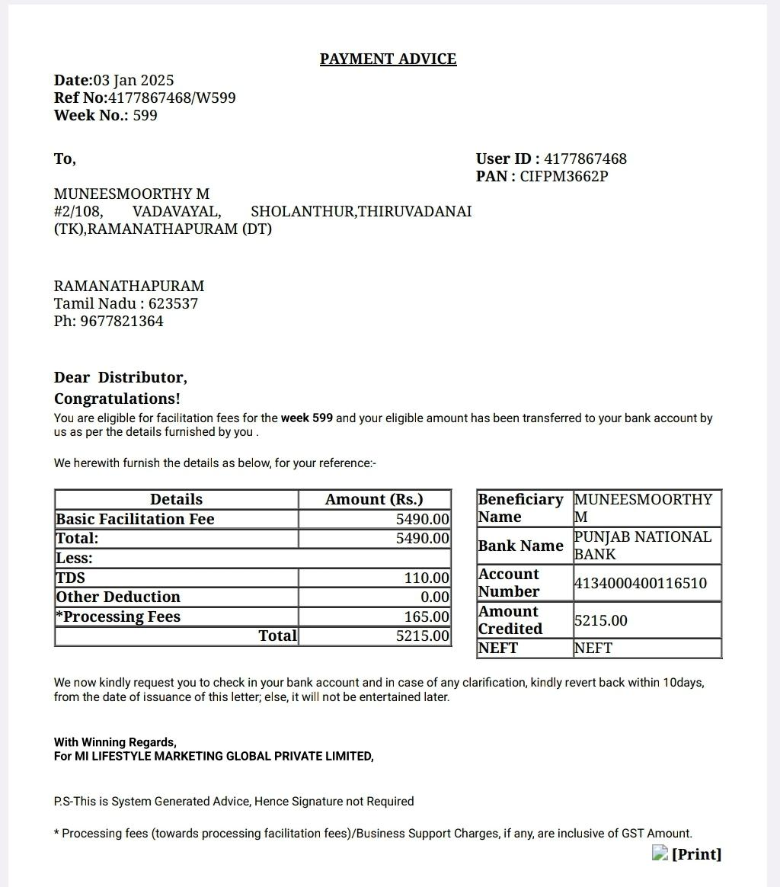
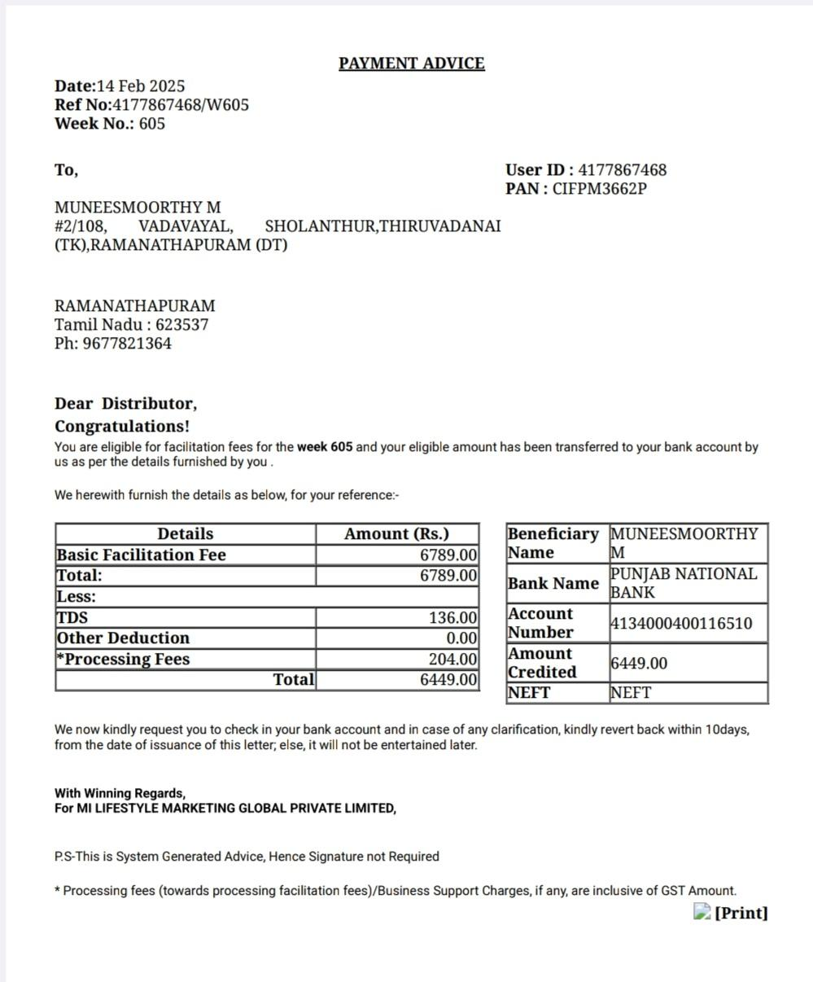

Slide 39














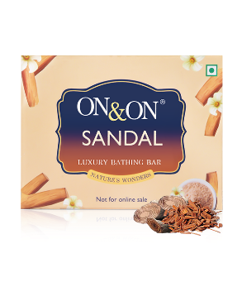
Rs.5000
(6000 MRP)
BV 3750
ONE TIME PURCHASE .. LIFETIME BUSINESS

Slide 40



1st
MONTH
450/-
Rs.5000
(6000 MRP)
BV 3750
Rs.5000
BV 3750
Rs.5000
BV 3750

Slide 41



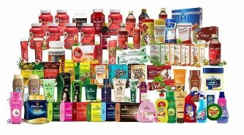
2ND
MONTH
YOU
900/-
450/-
450/-
Rs.5000
BV 3750
Rs.5000
BV 3750
Rs.5000
BV 3750
Rs.5000
BV 3750

Slide 42


3RD
MONTH
YOU
1800/-
900/-
900/-
450/-
450/-
450/-
450/-
Rs.5000
BV 3750
Rs.5000
BV 3750
Rs.5000
BV 3750
Rs.5000
BV 3750
Rs.5000
BV 3750
Rs.5000
BV 3750
Rs.5000
BV 3750
Rs.5000
BV 3750

Slide 43


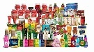
4TH
MONTH
YOU
3600/-
1800/-
1800/-
900/-
900/-
900/-
900/-
450/-
450/-
450/-
450/-
450/-
450/-
450/-
450/-
450/-

Slide 44
MONTH | ORG1 | ORG2 | MBV (point) | RANK | INCENTIVE (Rs.) | REMARKS
POWER PROJECT
1ST MONTH | 1 | 1 | 3750 |  | 450 | -
^{2ND MONTH} | 2 | 2 | 7500 |  | 900 | -
^{3RD} MONTH | 4 | 4 | 15000 |  | 1800 | -
^{4TH} MONTH | 8 | 8 | 50000 | SOLDIER | 3600 | -
^{5TH} MONTH | 16 | 16 | 1,00000 | ARCHER | 7200
^{6TH} MONTH | 32 | 32 | 1,75000 | WARRIOR | 14400 | -
^{7TH MONTH} | 64 | 64 | 2,50000 | TC | 28800 | -
^{8TH} MONTH | 128 | 128 | 5.00000 | ATC | 57600 | -
^{9TH} MONTH | 256 | 256 | 1000000 | ZTC | 115200 | -
^{10 TH} MONTH | 512 | 512 | 1920000 | STC | 230400 | -
^{11TH} MONTH | 1024 | 1024 | 3840000 | RTC | 460800 | -
^{12TH} MONTH | 2048 | 2048 | 7680000 | RTC | 840000 | -
TOTAL-1761150/-
மேலே உதாரணமாக சொல்லப்பட்ட அனைத்தும் பொருட்களை வாங்குவதன் மூலமும்,அதை விற்பதன் மூலமும் கிடைக்கக்கூடிய ஊக்கத்தொகை மட்டுமே. இந்த ஊக்கத்தொகை TDS பிடித்தம் செய்து அவரவர் வங்கிக்கணக்கில் முறையாகச் செலுத்தப்படும்.

Slide 45
YOU
450/-

Slide 46
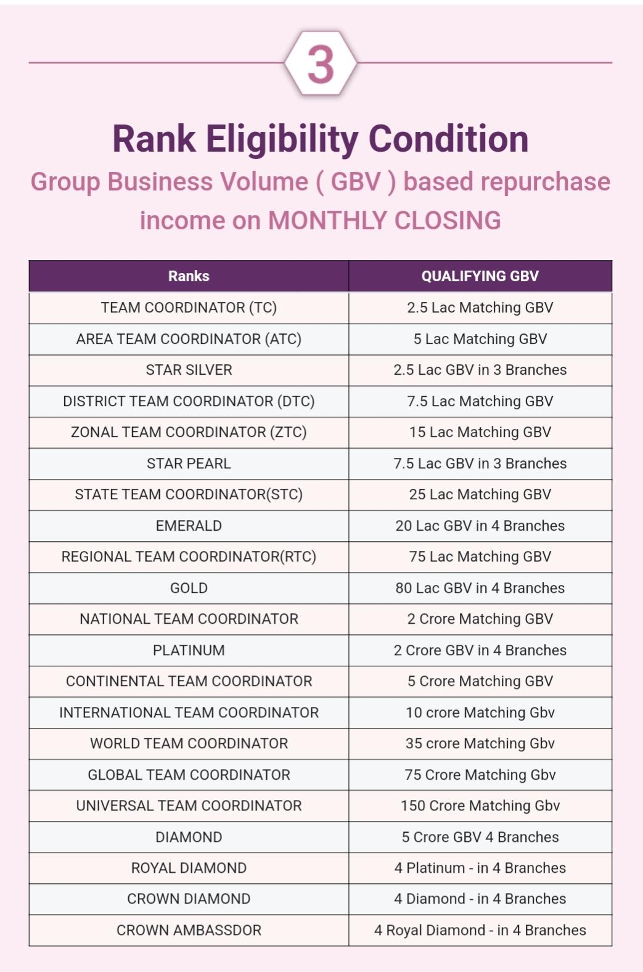

Slide 47
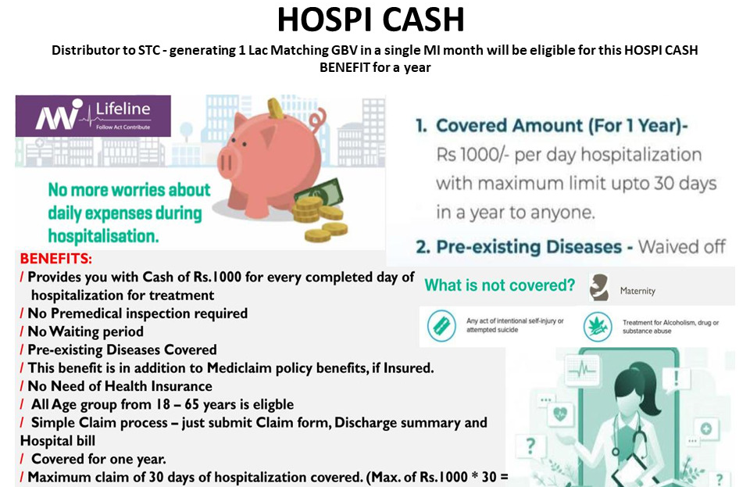

Slide 48
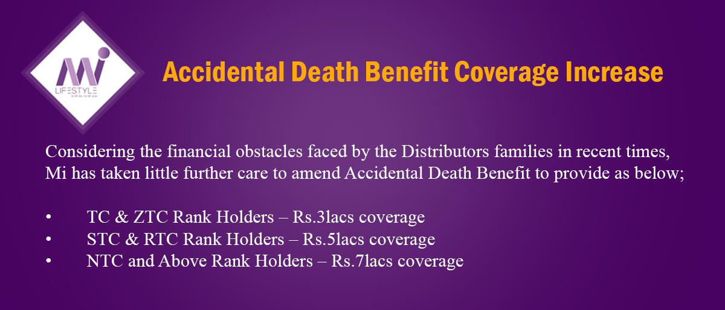

Slide 49
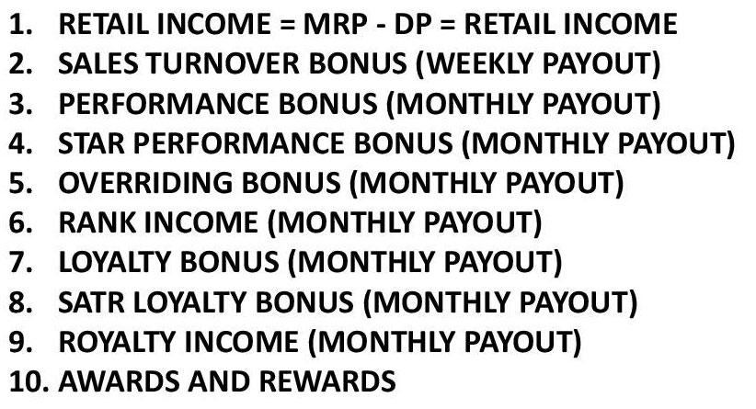

Slide 50
தனிநபராக,
காலத்திற்கும் உழைத்துக்கொண்டே
இருக்கப் போகிறீர்களா..?
இரண்டு அல்லது மூன்றாண்டுகள்
கூட்டுழைப்பாக உழைத்து
நிலையான வருமானம் பார்க்கப் போகிறீர்களா?
முடிவு
உங்கள் கையில்!

Slide 51
Dr. SATHIYARAJ THANGASAMY
Assistant Professor | Editor-in-Chief | Distributor at Mi Lifestyle Marketing | Researcher in Tamil & Computational Linguistics | LLM | RAG | AI | ML
E-Mail: sathiyarajkkt@gamail.com
Conduct: 9600370671Dr. SATHIYARAJ THANGASAMY
Assistant Professor | Editor-in-Chief | Distributor at Mi Lifestyle Marketing | Researcher in Tamil & Computational Linguistics | LLM | RAG | AI | ML
E-Mail: sathiyarajkkt@gamail.com
Conduct: 9600370671
Dr. SATHIYARAJ THANGASAMY
Distributor at Mi Lifestyle Marketing | Assistant Professor | Editor-in-Chief | Researcher in Tamil & Computational Linguistics | LLM | RAG | AI | ML
E-Mail: sathiyarajkkt@gamail.com, Conduct: 9600370671

